Slide 1

Vårdnadshavaremöte
F2013
Spelform 7 mot 7
10-12 år
Notes:
-Börjar med att hälsa alla välkomna och presentera er.
-Låt föräldrarna presentera sig.
1

Slide 2
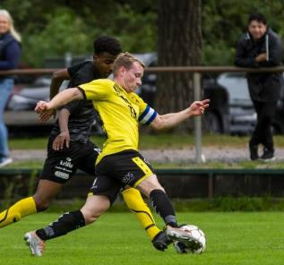
Bankeryd Sportklubb
950 medlemmar (40% tjejer)
700 spelare från 6 år
150 ledare
Damlag Div 2
Damlag Div 3
Herrlag Div 4
Junior Herr
22 ungdomslag I seriespel
En fantastisk fotbollsanläggning!
Furuvik IP ägs och drivs av BSK
Kostnad ca 500-600’ kr/år (ideellt)
  Konstgräsplan
  Småplanerna med sarg (3 mot 3)
  Toaletter och förråd vid konstgräset
Alla lag deltar i olika aktiviteter för att stärka föreningen
Notes:
Vi är en stor förening som ständigt utvecklas likaså vår fantastiska anläggning.
2

Slide 3
BSK:s Mål
Vi vill bedriva verksamhet för alla barn och ungdomar som vill träna och spela fotboll i Bankeryd.
Vi vill skapa klubbkänsla där ledare, spelare och föräldrar är stolta för BSK och känner glädje med sitt engagemang inom klubben.
Vi vill fostra spelarna till ansvarskännande människor som respekterar regler och normer; både på fotbollsplan och utanför den.
BSK skall inte hindra barn och ungdomar att jämsides med fotboll delta i andra idrotter.
Vi vill bedriva fotbollsverksamhet där individens utveckling inom laget är i centrum.
Vårt mål är ett representationslag (Dam och Herr) som i huvudsak består av spelare från de egna leden.
Notes:
3

Slide 4
Spelaren i BSK
BSK skall erbjuda alla pojkar och flickor möjlighet att träna och spela fotboll från 6 år, med start i BSK:s fotbollsskola.
Vi vill fostra spelarna till ansvarskännande människor som respekterar regler och normer; både på fotbollsplan och utanför den.
Vi vill bedriva fotbollsverksamhet där individens utveckling inom laget är i centrum.
Vårt mål är ett representationslag (Dam och Herr) som i huvudsak består av spelare från de egna leden.
Notes:
4

Slide 5
Ledaren i BSK
Ha en hög kvalitet såväl idrottsligt som socialt och framstå som goda föredömen för alla,
Arbeta enligt BSK:s verksamhets och utbildningsidé.
Under träning och match på ett positivt sätt dirigera, uppmuntra och motivera sina spelare,
Bära BSK:s träningsoverall vid alla tillfällen då man representerar föreningen.
Delta på de möten, konferenser och träffar som gäller den enskilda ledaren,
Värna om gemenskap, sammanhållning, kamratanda och ge ungdomarna en positiv livssyn,
Skapa bra relationer med motståndare, domare och föräldrar,
Vara lojal mot föreningen, först på plats – lämna sist.
Notes:
5

Slide 6
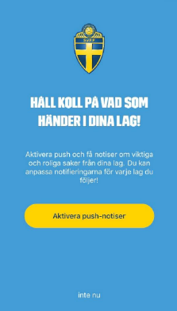
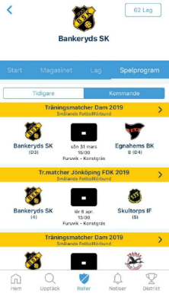
Bankeryd Sportklubb
Min fotboll app
  Följ Laget i seriespel.
  All annan fotboll i Sverige inklusive landslag
Gå och se våra seniorlag
Notes:
6

Slide 7
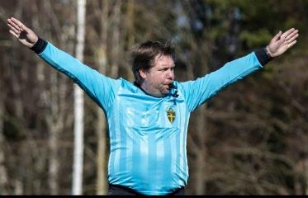
Frågor?
Fråga oss ledare
Barn och Ungdomsansvariga i styrelsen
  Sussie Rajala 070-2154758
  Lars Carlsson 070-9417341 (Trygghetsansvarig)
Fotbollsutvecklare i Föreningen
  Johan Haglind 073-5360863
  Armin Spica 073-5153613
Notes:
Lägg upp föreningens webbadress – uppmuntra föräldrarna till att fota adresserna.
7

Slide 9
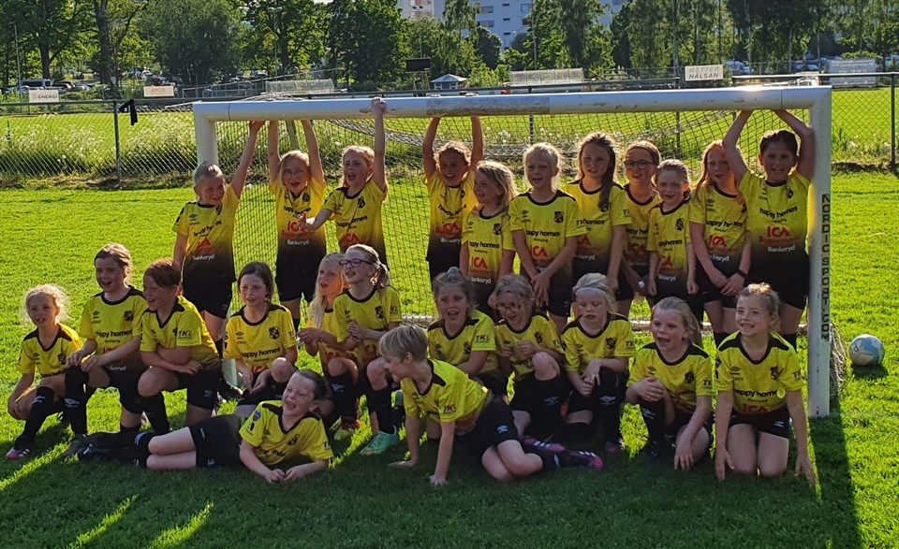
Vilka är vi ledare?
Aldin Avdic
Mattias Lorentzi
Agneta Elfving
Anna-Lena & David Sollenby
Marie Nordström
- Samtliga ledare har gått/kommer under 2024 gå ledarutbildning genom Svenska fotbollsförbundet.
Notes:
9

Slide 10
Årsplanering för BSK F2013
Säsong Apr-Sept
Träningar: Måndagar, onsdagar klockan 17:30-19:00.
Eftersäsong Okt-Dec
Försäsong Jan-Mar
Föräldramöte
Avslutning
Fotbollensdag: 1a Maj,
Säsongsplanering inför 2025
Försäsongsträning Jan-Mars
Eftersäsongsträning 1ggn/v Okt-Dec
Seriespel: 2 lag i seriespel. Grupp 1-4 rullande.
Träningar: torsdagar 17.00-18.00 och lördagar 9.30-10.30
Träningsuppehåll v28-31
Cuper: GIFF-cupen 27-28/4, Hagadagarna 17-18/8
Samsyn Bankeryd till 14 år
April – September (Fotboll har företräde)
Oktober – Mars (Fotboll med hänsyn till vinteridrott)
Notes:
Presentera övergripande vad som ni planerat för säsongen.
10

Slide 11
Bankeryd Sportklubb
Medlems och träningsavgift, barn 10 år-12år
  400 + 700 = 1100 kr / år
BSK fonden
  Fondens syfte är att vid behov kunna stödja de medlemmar vars ekonomi för tillfället inte klarar av de extra utgifter som fotbollen medför.
  Varje ansökan behandlas individuellt och med största diskretion (anonymiserat) och beslut fattas av styrelsen.
  Tag kontakt med ledare eller valfri styrelsemedlem
Notes:
Ta gärna stöd från styrelseperson eller fotbollsutvecklare, det är trevligt att få olika röster från olika personer i BSK.
11

Slide 12
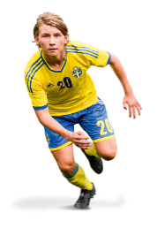
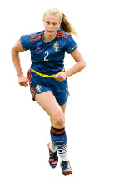
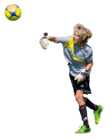
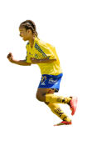

Spelformen 7 mot 7
11 mot 11
15- år
Kollektivt spel med hela laget
9 mot 9
13-14 år
Kollektivt spel med flera spelare
7 mot 7
10-12 år
Kollektivt spel med få spelare
5 mot 5
8-9 år
Spel med närmaste spelare
3 mot 3
6-7 år
Individuellt spel
Notes:
Spelformerna och spelets komplexitet växer stegvis när barnen blir äldre.
Det är viktigt att träningar och matcher bedrivs på den nivå som spelarna är på just nu.
Vi följer fotbollsförbundets riktlinjer för vad fokus ska ligga på utifrån spelarnas ålder och spelform.
12

Slide 13
Spelform 7 mot 7
Träning 2 ggr i veckan
Vi utmanar spelarna individuellt på olika sätt, till exempel genom att nivåanpassa med extra progression/utmaning i övning.
Ansträngning och träningsnärvaro uppmuntras för att göra vårt bästa för dagen, på träning och match.
Vi ser matchen som ett utbildningstillfälle där vi har extra fokus på det vi tränat på senaste veckan.
Låta spelarna få prova på olika positioner i laget. Ingen toppning av lagen innan 15 år.
För seriespel delas spelarna in i grupper. Vi gör likvärdiga grupper som roteras så att alla får spela match med alla i sin åldersgrupp.
Alla spelare ska få vara med och spela lika mycket, om man tränar kontinuerligt under huvudsakliga fotbollssäsongen dvs. från april – september.
Notes:
Utifrån BSK:s verksamhets- och utbildningsidé

Slide 14
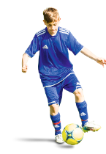
7 mot 7 (10-12år)
Spelet
  Målsättningen med spelformen 7 mot 7 är att spelarna ska ha roligt och samtidigt lära sig så mycket som möjligt. Alla spelare ges förutsättningar att utvecklas utefter sina förutsättningar.
Träningen
  I åldern 10–12 år dominerar spontan och allsidig träning, men den strukturerade träningen ökar i omfattning.
Matchen
  Matcher spelas som seriespel med en match i veckan. Vi åker på cuper vilket blir roliga avbrott i den ordinarie verksamheten och vi hoppas att det ökar spelarnas motivation att spela fotboll.
Notes:
I spelet 7mot7 Introduceras många lagfärdigheter, tex uppflyttning i anfalls och försvarspel, täckning.
Det är mycket som introduceras, men vi har 3 år på oss att lära oss.
Föregående år tragglades många begrepp; ex. spelbredd, speldjup, spelbar, markera, positioner. Vi såg en stor skillnad i spelarnas spelförståelse under säsongens gång. Detta kommer vi att arbeta vidare med under kommande säsong.
14

Slide 15
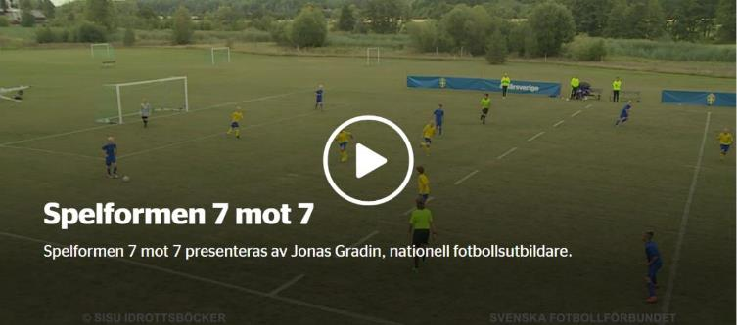
Film, spelformen 7 mot 7
Notes:
Du hittar filmen genom att klicka på bilden eller på svenskfotboll/utbildning – välj 7 mot 7.
Animering: Låt föräldrarna komma med förslag i helgrupp.
15

Slide 16
Träning och seriespel
Träning:
Måndagar, onsdagar,
Kl. 17:30 – 19.00
Spelarna kommer färdigombytta till träning.
Vänligen svara på kallelser så att vi kan planera träningar med god kvalité och ledartäthet.
Seriespel:
Två lag anmälda till seriespel
Två grupper kallas till varje match.
Föräldraansvar i att ordna samåkning till bortamatcher om behov finns.
Svarar man inte på kallelse till match, ersätts man av annan spelare och kommer därmed inte få spela.
Ledarna gör matchplan och bestämmer spelarnas positioner. Spelarnas positioner varierar.
Spelarna byter om tillsammans innan och efter match (för att främja lagkänslan).
Notes:
Presentera träningstider och aktiviteter att förhålla sig till.
16

Slide 17
Träningsstruktur
Samling, upprop, delgivning av träningens innehåll och fokusområde.
Uppvärmning
Stationsövningar – roterande grupper.
Matcher + övning (beroende på antal spelare)
Stafett
Samling/stretch/ reflektion av träningens innehåll
Notes:
Vi strävar efter att träningarna ska ha hög aktivitetsnivå och ge möjlighet till många bollkontakter.
Genom återkommande struktur främjas en förutsägbarhet i vad som kommer att ske och vad som förväntas av spelarna. Stationsträning är ett sätt att få ner ställtiden mellan övningarna. Vattenflaskor medtages i rotationen för att undvika ställtid.
SvFF Spelarutbildningsplanen presenterar vad som är lämpligt att träna på och förslag på träningsprogram. Som tränare kan man följa det och behöver inte ta fram egna övningar och träningsprogram. Fokus: VAD; HUR, VARFÖR? Genom att låta spelarna sätta ord på vad de är nöjda med, vad vi har gjort på träningen blir de delaktiga i sin egen reflektionsprocess och får en förståelse för syftet med det vi tränar på.

Slide 18
Spelaren i BSK, Policy åldersindelning
Utgångspunkt och bas i sin egen åldersgrupp.
Rotationsträning med äldre och yngre lag kan erbjudas från 7 mot 7 åren. Alla 9mot9 och 11mot11 lag ska vara beredda på att ta emot 3-5 spelare från lag både som är ett år yngre och äldre under någon träning i veckan. Tränarna kommer överens om vilka spelare och vilken dag som ska gälla. Mottagande lag bestämmer antal spelare de kan ta emot.
Ledare kontaktar yngre lag om man har behov av att låna spelare till match.
Vid match med äldre lag är det yngre lagets ledare som väljer vilken/vilka spelare som ska lånas ut.
Flera spelare skall erbjudas chansen
Egna lagets spelare har alltid förtur till match och dubblering.
Notes:
18

Slide 19
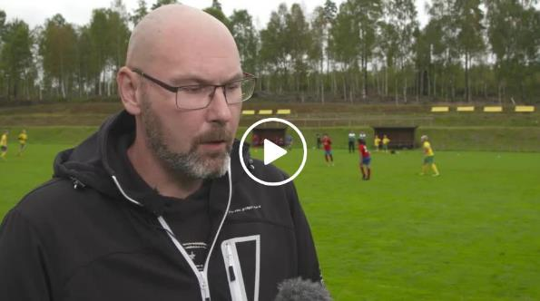

Fotbollsförälder i BSK
Vårdnadshavare reflekterar vid borden:
Hur kan jag bidra till att mitt barn tycker att det är roligt med fotboll?
Notes:
Låt föräldrarna samtala kort bordsvis. Delge från varje bord.
(Nästa slide förstärker förslag på hur)
19

Slide 20
Förälder i BSK
Acceptera och delta enligt BSK Verksamhetsidé och Spelarutbildningsplan.
Ta del av information av ledarna i laget inför varje säsong (föräldraträff) och fortlöpande under säsongen.
Hjälp ditt barn med helheten kring idrott, skola, vila och kost.
Lojalt ”dra sitt strå till stacken” när det gäller aktiviteter för laget, till exempel tvätt, skjuts till matcher, lottförsäljning m.m.
Se till att Ditt barn kommer i god tid till träningar och matcher samt att de alltid har rätt utrustning med till träning och match.
Låt föreningens utbildade ledare ansvara för barnet under match och träning. Din inblandning kan verka förvirrande för barnet.
Uppmuntra i med och motgång. Kritisera inte utan ge positiv och konstruktiv kritik.
Fråga om matchen var spännande och rolig – inte bara om resultaten eller målgörarna.
Uppmuntra alla spelare i laget – inte bara ditt eget barn.
Tänk på att det är ditt barn som spelar fotboll – inte Du.
Se på domaren som en vägledare. Respektera dess beslut.
Notes:
hur man som förälder kan bidra till lustfylld fotboll.
20

Slide 21
Engagemang från vårdnadshavare
Föräldragrupp F2013:
Julia Holmén & Linda Gustafsson
- Kioskschema
Tvättschema
Försäljning – obligatorisk samt egen
Bollisor under damlagsmatcher
Lista för matchvärd
Trivselaktivitet
Alla matcher på Furuvik ska ha matchvärd:
Hälsa domare och bortalag välkomna, visa till omklädningsrum.
Hämta bollar i förråd, lägg tillbaka
efter matchen.
Förbered planen (ställ fram mål).
Informera/korrigera publiken innan
och under match.
Bär väst.
Sponsring?
Notes:
Uppdatera med det som ni vill kommunicera
21

Slide 22
Förälder i BSK, Kiosk
Varje lag har hand om kiosken 1 vecka per säsong
Kioskmanual finns på laget.se under dokument
Kiosken skall vara öppen 1 timma före och 45 min efter match
Saknas något i kiosken så kontakta Veronica Svahn 076-13 48 227 alt veronica.svahn@hotmail.com
Notes:
Anpassa rubriker och innehåll efter er förening.
22

